Slide 1
VII ProCom 2014. Talento y Empleo TIC
Desarrollo de Carrera y Oportunidades de Empleo en el Sector TIC Aragonés
Zaragoza, 27 de Octubre 2014
Las necesidades de los proveedores TIC

Slide 2
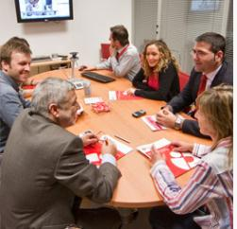
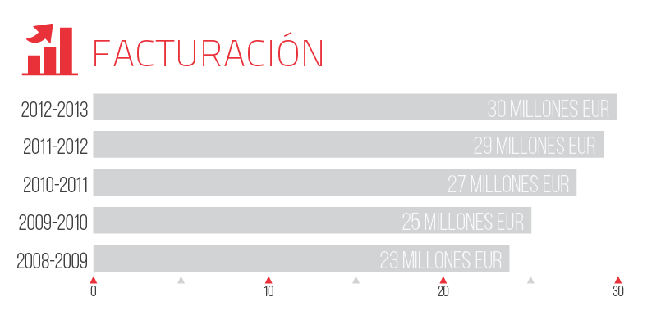
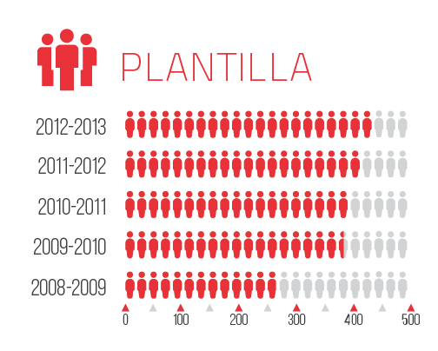
Nuestra Empresa
Inycom es la marca comercial de un conjunto de empresas tecnológicas gestionadas por el mismo Comité de Dirección y especializadas en diversas líneas de actividad. La empresa matriz y motriz de este conjunto es Instrumentación y Componentes, S.A.
32 años de experiencia en el sector.
Inycom cuenta con varias Unidades de Negocio que ofrecen soluciones y servicios de valor añadido en diferentes campos: Tecnologías de la Información y Comunicaciones, Laboratorio y Diagnóstico, y Electrónica.
Más de 450 personas en plantilla con oficinas propias en 8 CCAA.

Slide 3
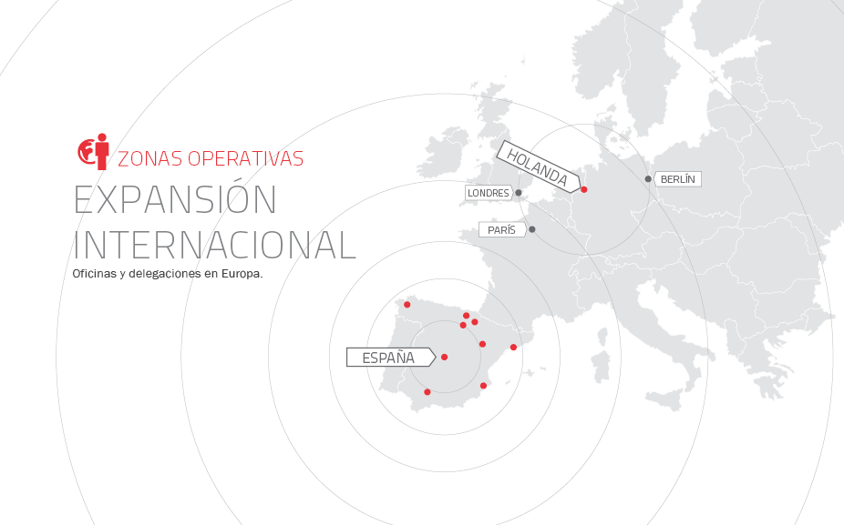
ZONAS OPERATIVAS

Slide 4

Nuestra Misión Y VISIÓN
MISIÓN
Nuestra misión es satisfacer las necesidades de nuestros clientes y fidelizarlos, fomentando la innovación, la mejora continua y las alianzas estratégicas, obteniendo los mejores resultados para clientes, empleados, accionistas . En definitiva, creando riqueza para la sociedad en general.
VISIÓN
La innovación, la excelencia y las personas nos convierten en empresa de referencia en el ámbito de las soluciones tecnológicas aplicadas a cada área de negocio. La relación con nuestros clientes basada: confianza, resultados y generación de valor. Nuestra visión empresarial se basa en los siguientes pilares:
  Compromiso con nuestros clientes.
  Confianza en nuestros RRHH.
  Constitución de alianzas estratégicas.
  Posicionamiento de la empresa como una compañía tecnológica que ofrece soluciones innovadoras.
  Creación de riqueza en la sociedad.

Slide 5
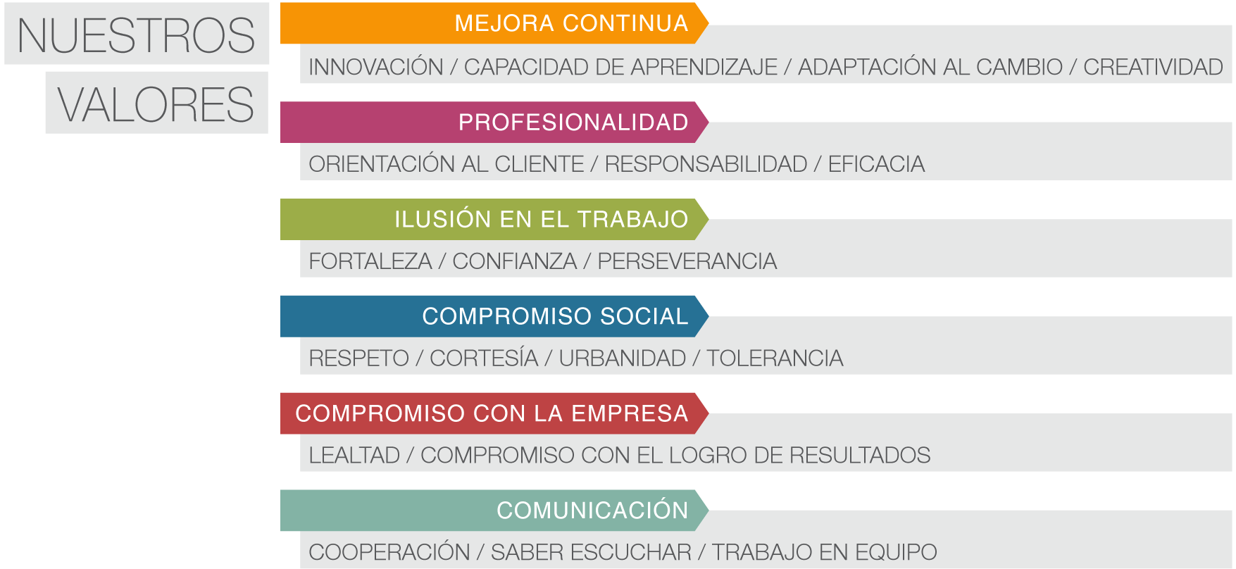
Nuestros valores

Slide 6
¿Qué necesitamos?
Tecnologías y perfiles:
Perfil | SubPerfil
Profesional desarrollo | Programador/a Arquitecto/a Analista (Jefe de proyecto) Responsable
Profesional soporte y mantenimiento de aplicaciones | Técnico/a soporte aplicaciones primera línea. Técnico/a segunda línea soporte de aplicaciones. Coordinador. Responsable servicio.
Profesional sistemas | Especialista en Data center/Virtualización Especialista en Storage o Almacenamiento Especialista en Networking Especialista en Seguridad

Slide 7
¿Qué necesitamos?
Tecnologías y perfiles:
Perfil | SubPerfil
Profesional soporte a la infraestructura de sistemas y comunicaciones | Técnico/a soporte sistemas primera línea. Técnico/a segunda línea soporte sistemas y comunicaciones. Coordinador. Responsable servicio.
Profesional soporte a la infraestructura DeskTop | Técnico/a soporte desktop primera línea. Técnico/a segunda línea soporte microinformático. Coordinador. Responsable servicio.
Profesional BI | Técnico/a BI
Profesional soluciones comerciales | Técnico/a soporte de aplicaciones Soluciones de negocio Coordinador

Slide 8




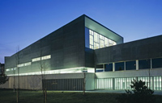
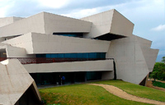




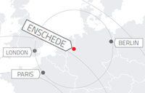
¿Qué Ofrecemos?
Carrera Profesional
Formación
  Certificaciones fabricantes.
  Formación continua, adaptada a los cambios y a la organización.
  Idiomas.
a la que sólo tú le pondrás límites.
¿Dónde?
  Zaragoza
  Madrid
  Barcelona
  Navarra
  La Rioja
  País Vasco
  A Coruña
  Huesca
  Alicante
  Holanda

Slide 9

¿Dónde me puedo ubicar?
INFRAESTRUCTURAS
  Service Desk
  Consultoría ITIL
  Proyectos y Servicios Cloud.
  Seguridad
  Proyectos de Comunicaciones.
  Soluciones para el Data Center
Carrera Profesional
DESARROLLO DE SOFTWARE
  Proyectos Social Media y Big Data.
  Proyectos WEB y Movilidad.
  Soluciones aplicadas al negocio.
  Visualización y Analítica de Datos.

Slide 10

Algunos ratios de empleo
  65%
  De nuestra plantilla tiene un contrato indefinido
  467
  Personas contratadas
Una compañía que cree en las personas
  18
  Personas en prácticas
  85%
  Personas que se incorporan en prácticas, pasan a contrato

Slide 11
Muchas gracias
por su atención
VICTOR VIDAL GIMENO
Director Unidad de Negocio TIC.
victor.vidal@inycom.es
Tlf. 976 013 300

